Slide 1

Туристичні об’єкти Сумської області та Ромен
Підготував Гриценко Артем

Slide 2

Мета
Мета презентації: дослідити
туристичні об’єкти Сумської області та Ромен та узагальнити інформацію про них.

Slide 3
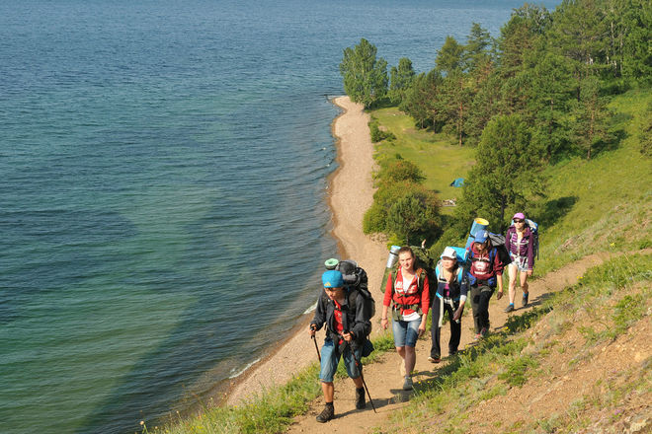
Що таке туризм?
Туризм – вид послуг, який пов’язаний з тимчасовим виїздом особи з місця її Постійного проживання з оздоровчою, пізнавальною, діловою або іншою метою Без здійснення оплачуваної діяльності у місці перебування.

Slide 4
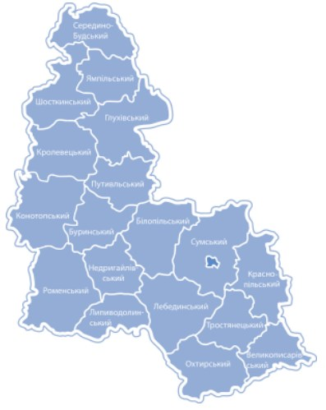
Сумська область
У своєму історико-культурному арсеналі Сумщина має міста з тисячолітньою історією: Глухів – колишня гетьманська столиця України, Путивль – перша згадка про який датується 1146 роком в Іпатіївському літописі; Ромни, який був центром проведення ярмарків на Слобожанщині, на кшталт славнозвісних Сорочинців на Полтавщині.

Slide 5
Розвиток
На розвиток туризму в Сумській області впливають деякі внутрішні та зовнішні чинники.
ВНУТРІШНІ ЧИННИКИ
Внутрішні фактори розвитку туризму в регіоні є визначальними для ринку туристичних послуг. Серед них – природно-географічні та кліматичні; наявність та збереженість природних ресурсів і можливість їх використання; стан розвитку туристичної інфраструктури і транспортних мереж тощо.
ЗОВНІШНІ ЧИННИКИ
Природні чинники характеризуються наявністю природних умов та ресурсів. Сумщина має значну залісеність території, особливо на півночі; на півдні області -зона лісостепу. Також в регіоні представлена достатньо густа мережа річок, серед яких: Десна, Сейм, Ворскла, Псел, Сула, Хорол, Клевень, Івотка – всі вони є лівими притоками Дніпра. На цьому багатстві природних ресурсів створені гідрологічні, ботанічні, орнітологічні заповідники, заказники та інші природоохоронні території.

Slide 6
За даними В. Ф. Кифяка Сумщина відноситься до регіонів України у яких об’єкти природно-заповідного фонду становлять 5 - 7 % території, займаючи друге місце разом із Чернівецькою та Рівненською областями серед інших регіонів України.
Частка заповідного фонду (%) | Регіони
від 8 до 13 % | Тернопільська, Херсонська, Закарпатська, Івано-Франківська, Хмельницька області
5-7 % | Сумська, Рівненська, Чернівецька області
3-5 % | Чернігівська, Львівська області, Республіка Крим
до 3 % | Донецька, Миколаївська, Полтавська області
до 2 % | Волинська, Житомирська, Запорізька, Одеська, Черкаська області
до 1 % | Вінницька, Дніпропетровська, Київська, Кіровоградська, Луганська, Харківська області

Slide 7
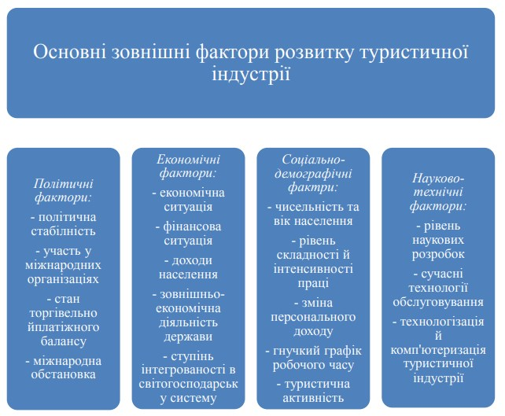

Slide 8
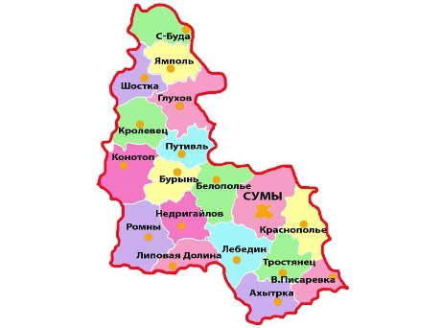
Туризм у Сумщині
Туристичні ресурси Сумської області досить різноманітні. Територія регіону надзвичайно багата історико-культурними пам’ятками. В її володінні майже 1,5 тис. пам’яток історії, 780 – археології, 102 пам’ятки монументального мистецтва, 373 пам’ятки архітектури, 6 садово-паркових архітектурних ансамблів та 3 монастирські ансамблі. Сумщина має 291 об’єкт природно заповідного фонду. У Сумській області нараховується понад 170,0 тис. га земель природоохоронного, оздоровчого, рекреаційного та історико-культурного призначення, які мають особливий статус охорони.

Slide 9
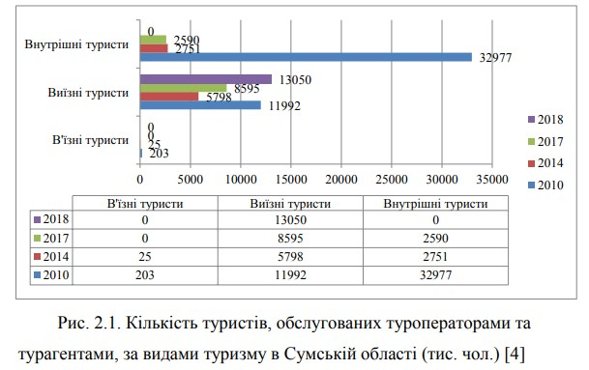

Slide 10
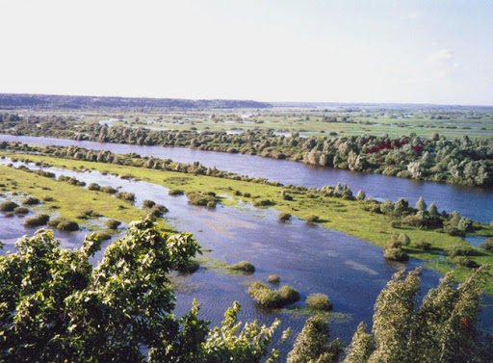
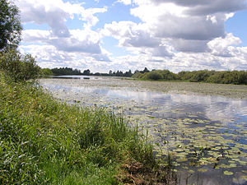
Національний природний парк «Деснянсько-Старогутський»
Справжньою перлиною у загальнодержавній скарбниці заповідного фонду є Національний природний парк «Деснянсько-Старогутський». Територія парку поділяється на Старогутську та Придеснянську. Незважаючи на географічне сусідство, вони зовсім не схожі одна на іншу за флорою і фауною. Приміром, Старогутська частина – це єдиний сосновий масив, який є південною складовою відомих Брянських лісів. Тут господарюють осокові болота, луки та чагарники. Рослинність має багато тайгових особливостей. Заболоченість цієї частини території перевищує 7 відсотків. (Середино-Будський район)

Slide 11
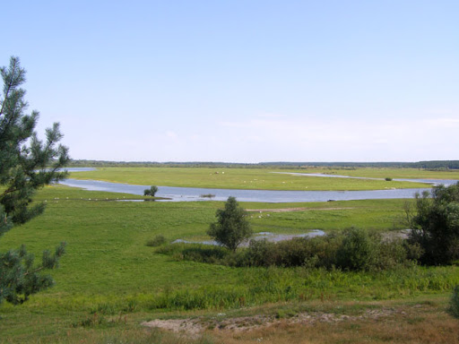
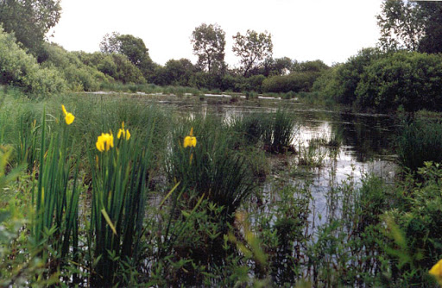
У Придеснянській частині парку переважають широкі луки з високим різнотрав’ям, переліски з ясена, дуба та осики. У заплаві Десни ростуть злаки – китник лучний, лепешняк великий, верба гостролиста, реліктові види рослин – сальвінію плаваючу, водяний горіх, плавун щитолистий.

Slide 12
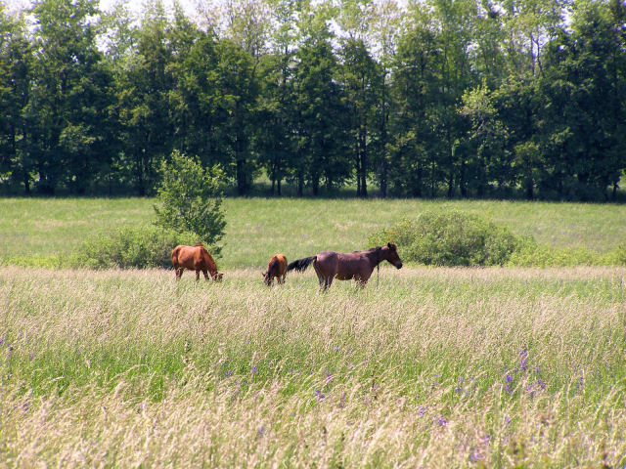
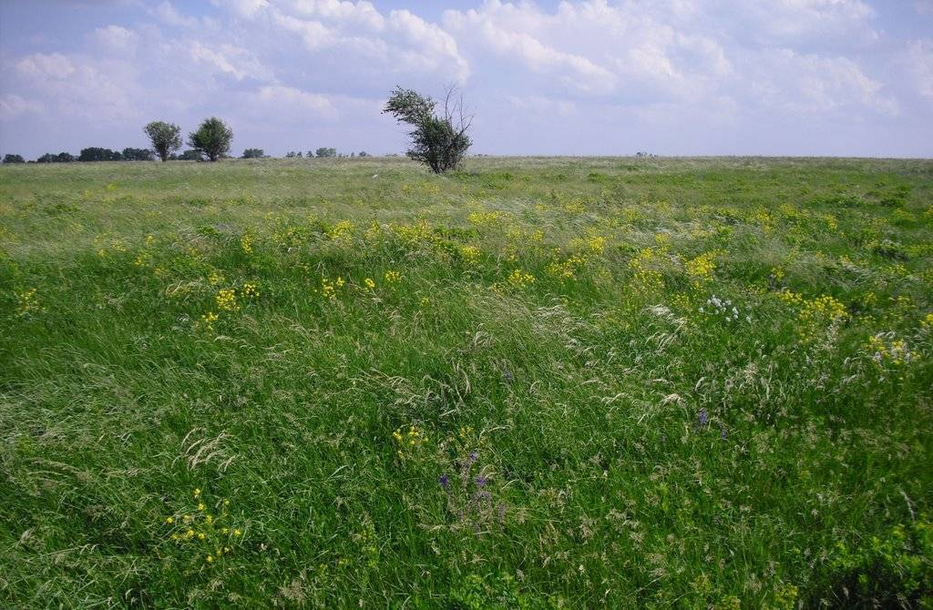
Степовий заповідник «Михайлівська цілина»
Однією із видатних пам’яток степового ландшафту на Сумщині є степовий заповідник «Михайлівська цілина», який знаходиться в Лебединському районі. Його неповторність полягає у різноманітності степового різнотрав’я: за весняно-літній період ця місцевість змінює свою зовнішність від 8 до 10 разів, у залежності від того, які види трав квітнуть.

Slide 13
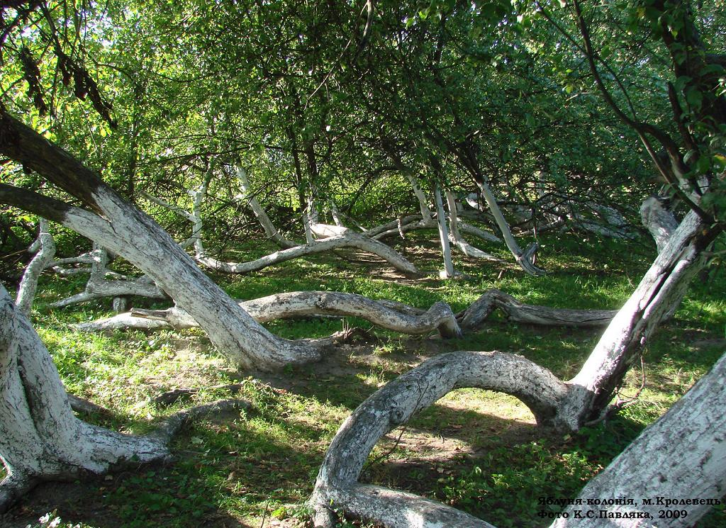
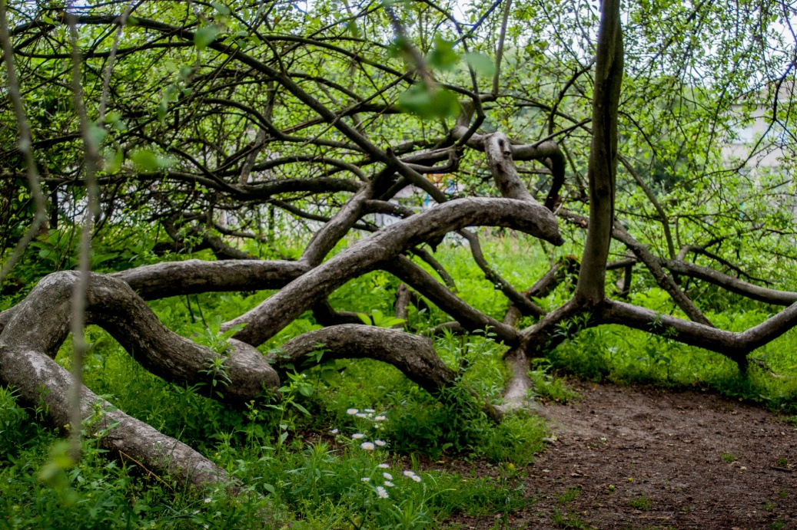
Яблуня-колонія
Яблуня-колонія є одним з найунікальніших об’єктів Сумщини, що входить до списку «Семи чудес України». Розташована на території Кролевецького району та є ботанічною пам’яткою загальнодержавного значення. Вік колонії понад 200 років. Розташована на площі близько 1000 квадратних метрів, вона являє собою яблуневий сад, створений від укоріненого гілля дерев. Завдяки цій особливості, яблуня увійшла до історії садівництва

Slide 14
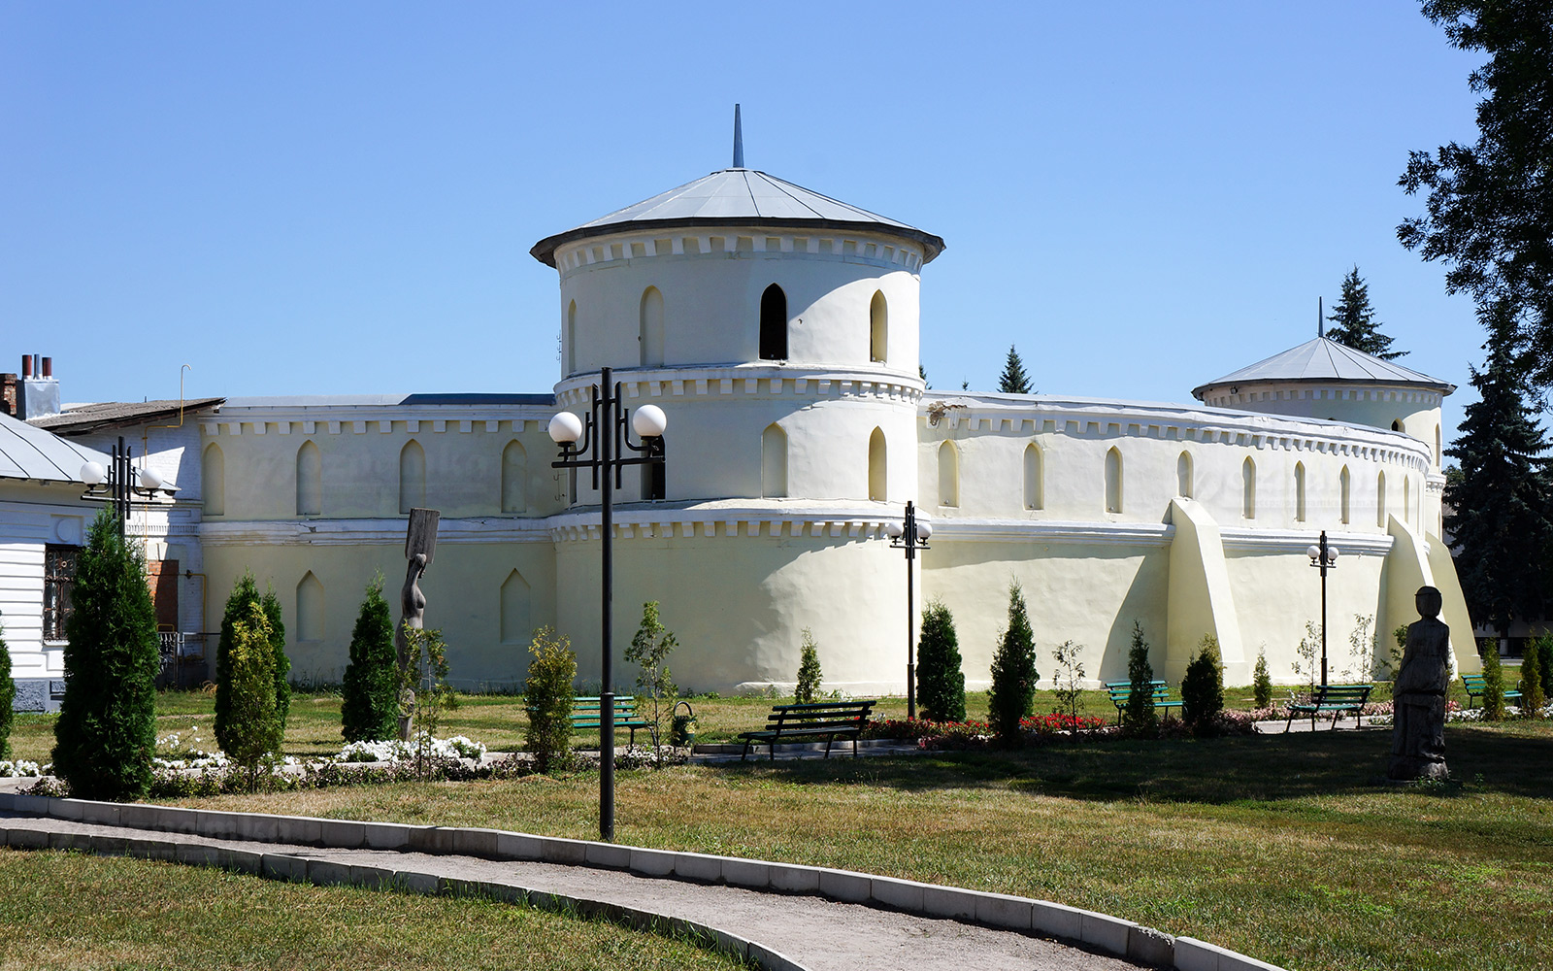
Тростянецький район
На території Тростянецького району знаходяться національний природний парк, 2 заказники, парк-пам’ятка садово-паркового мистецтва загальнодержавного значення, 2 ботанічні пам’ятки природи місцевого значення; 8 заповідних урочищ.

Slide 15
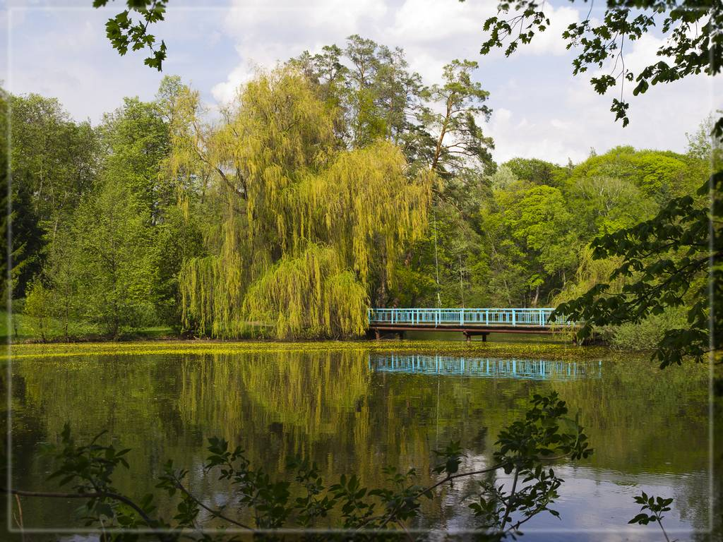
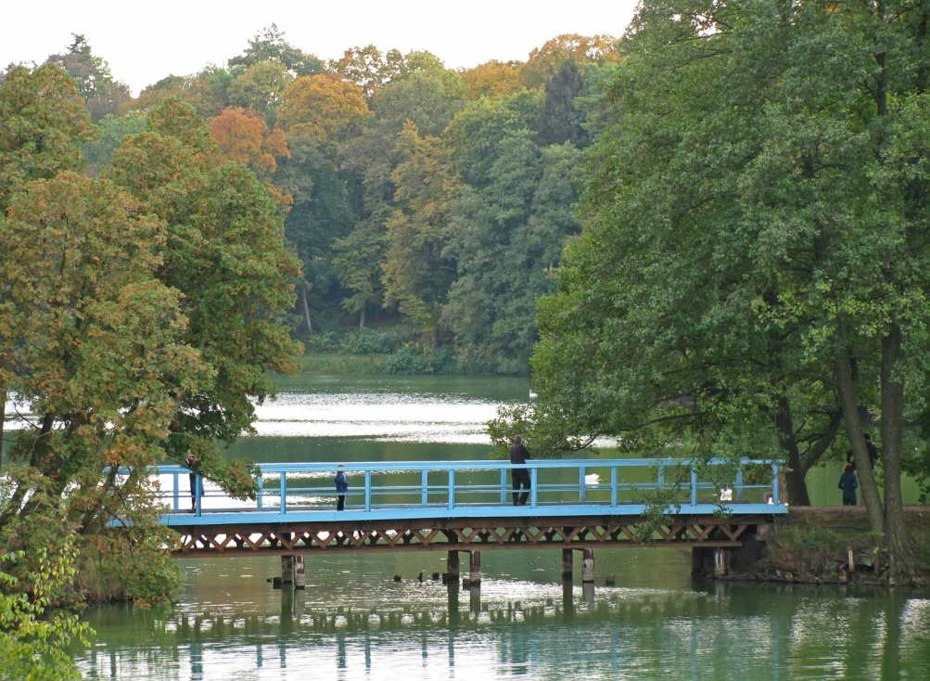
Тростянецький парк
Тростянецький парк – пам’ятка садово-паркового мистецтва. Знаходиться в західній околиці м. Тростянець в урочищі «Нескучне», займає 13 площу 253 га. Основу цього парку складає лісовий масив, три озера, розташовані в колишньому руслі р. Тростинка.

Slide 16
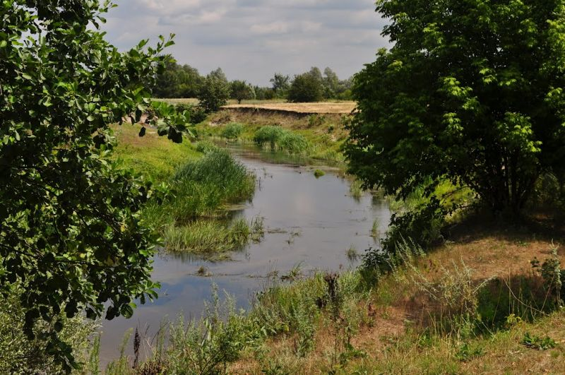
Ландшафтний заказник «Шалигінський»
Ландшафтний заказник загальнодержавного значення «Шалигінський» знаходиться неподалік сіл Старикове та Шалигіно на півночі області (Глухівський район). Територію заказника складає лісова місцевість, площею 2868,1 га. До складу заказника входять мальовничі заплави річок Клевені та Обести. Унікальність цього заповіднику полягає в тому, що на його території збереглися сосни, яким понад 200 років. На сьогодні тут виявлено п’ять видів рослин, що входять в Червону книгу України.

Slide 17
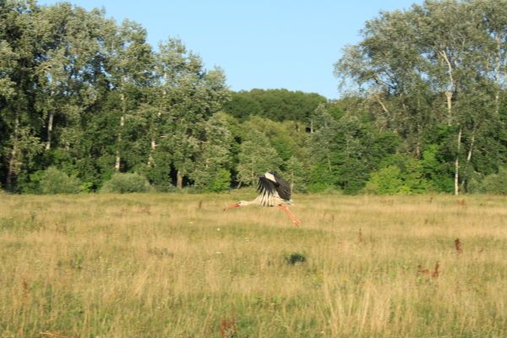
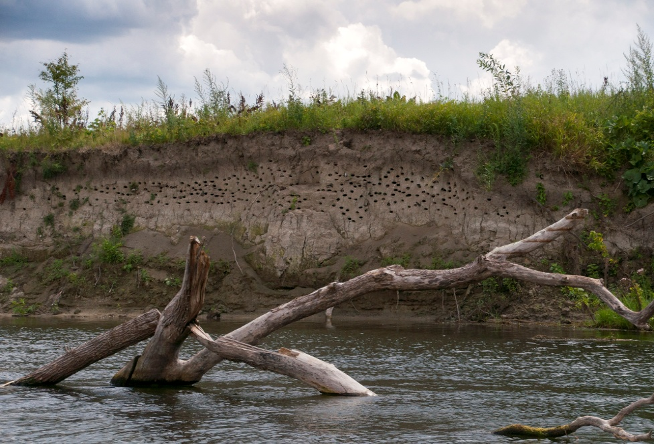
Середньосеймський ландшафтний заказник
Середньосеймський ландшафтний заказник загальнодержавного значення включає в себе території Путивльського, Білопільського та Буринського районів. За площею – 2020,8 га, розміщений в долині річок Сейм та Вир. Територія, здебільшого, зайнята луками, а також прибережноводною рослинністю. Цей заказник є найбільш цінним в природнозаповідному фонді Сумщини.

Slide 18
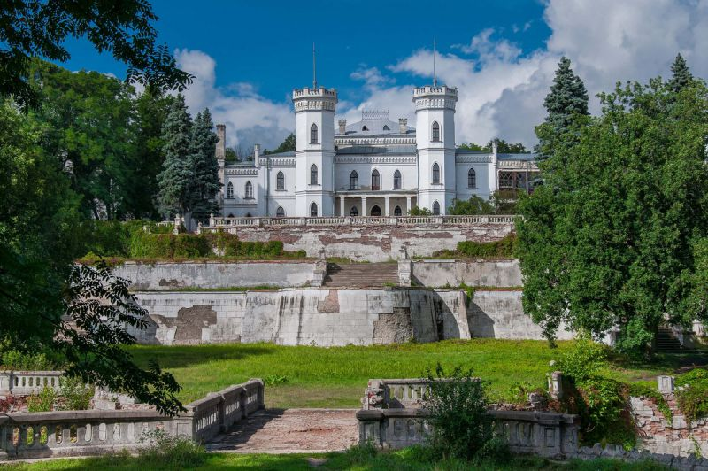
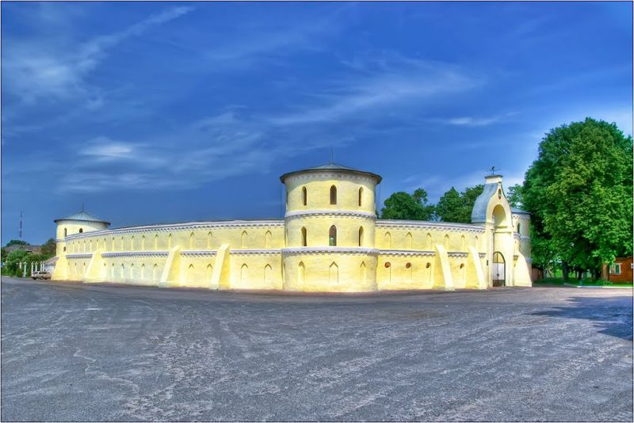
Місто Тростянець
Місто Тростянець має в своєму арсеналі багато цікавих пам’яток, не зважаючи на те, що місто порівняно молоде, ще не досягло свого 360-річчя. Серед найвідоміших є Круглий двір, палац Кенінга, Благовіщенська церква, Тростянецький парк. Ця територія завдяки своєму швидкому розвитку в сфері туризму змогла швидко стати однією з найбільш відвідуваних територій області.
Круглий двір
палац Кенінга

Slide 19
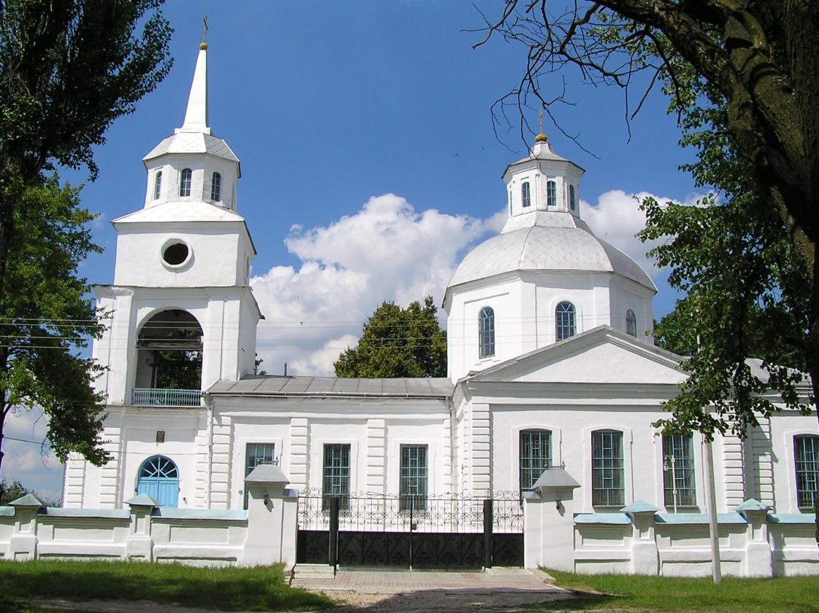
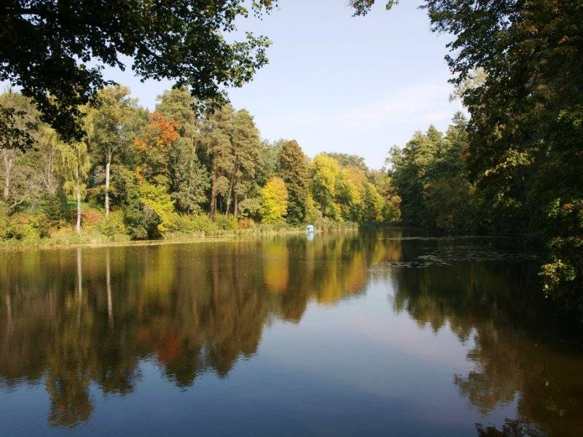
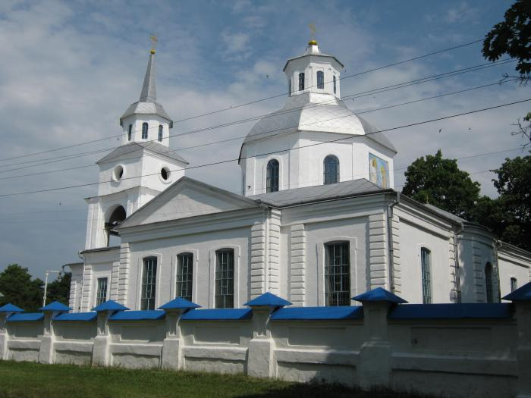
Благовіщенська церква
Тростянецький парк

Slide 20
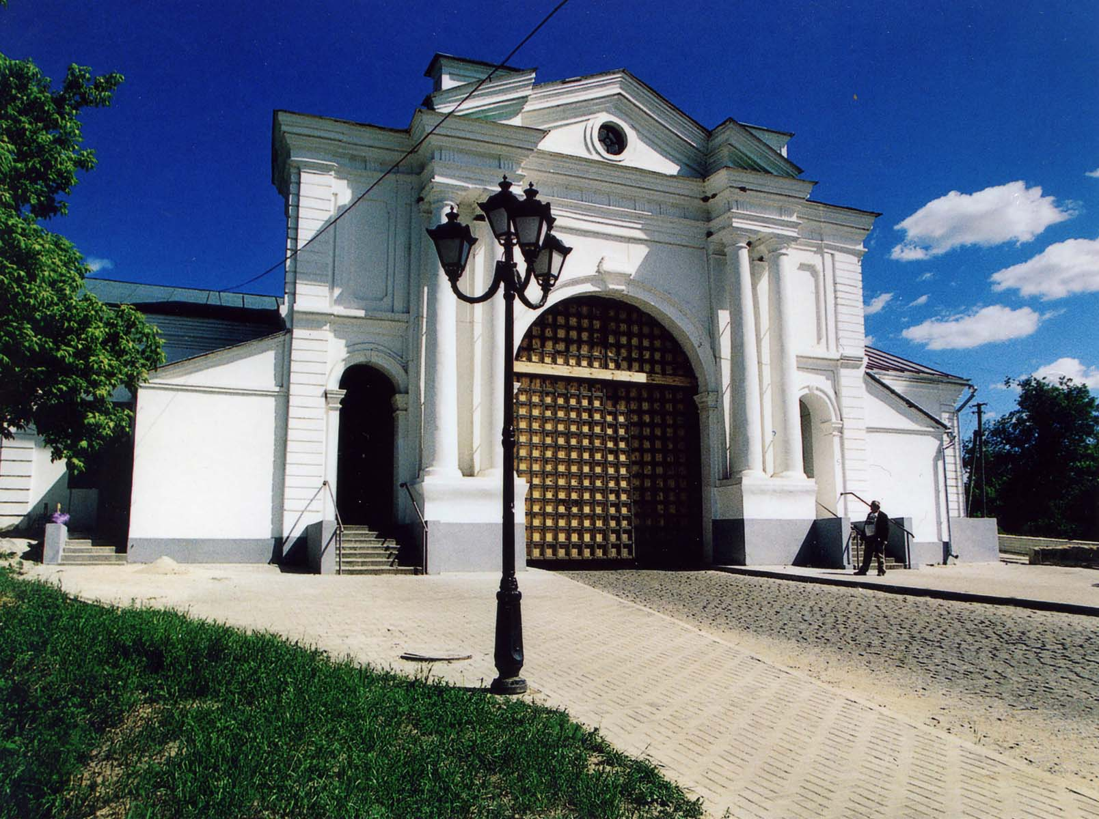
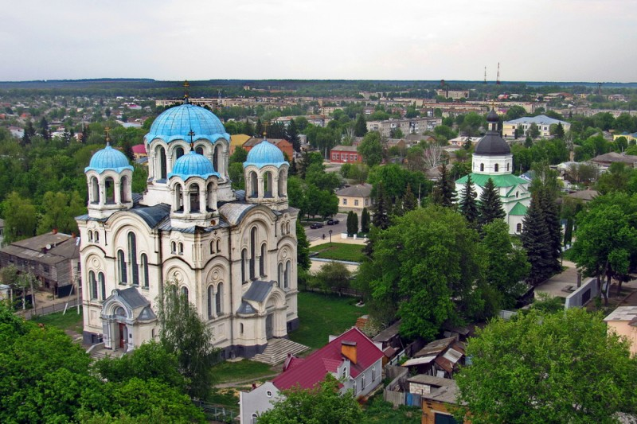
Глухів
Місто Глухів овіяний гетьманською славою край, нажаль не користується високою популярністю серед туристів. З козацької доби частково уціліла фортеця із мурованою Київською брамою, а також Радний майдан, Миколаївська та Вознесенська церкви. Окрасою міста є будівля Глухівського національного педагогічного університету імені Олександра Довженка.
Київська брама
Радний майдан

Slide 21
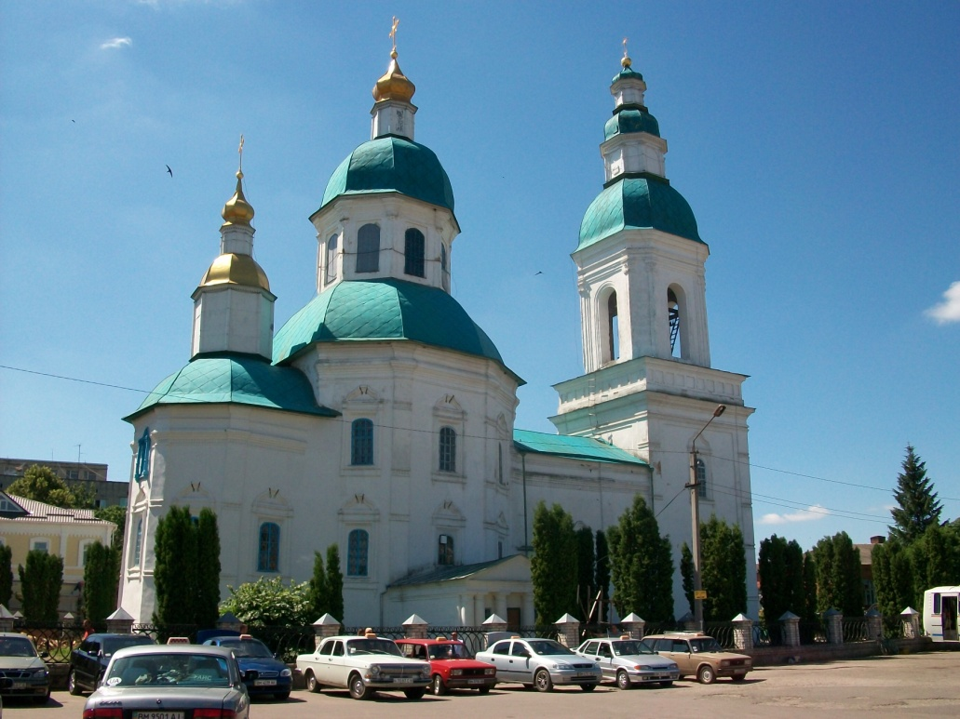
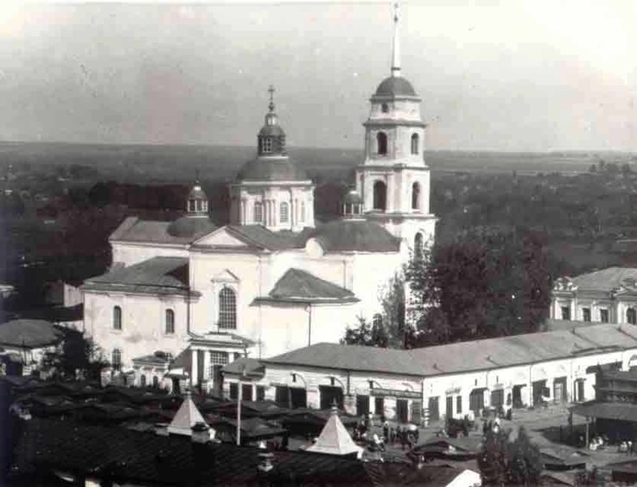
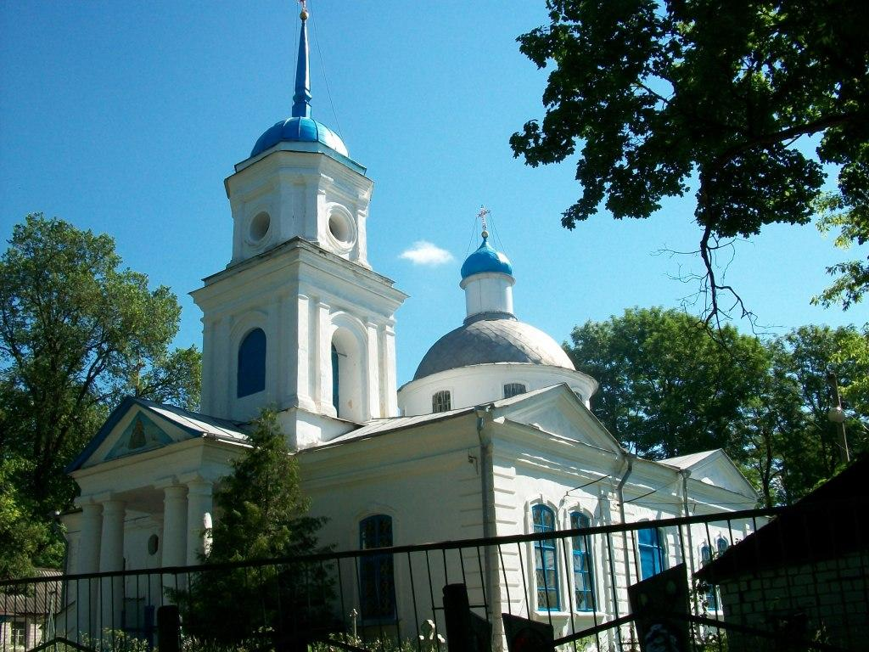
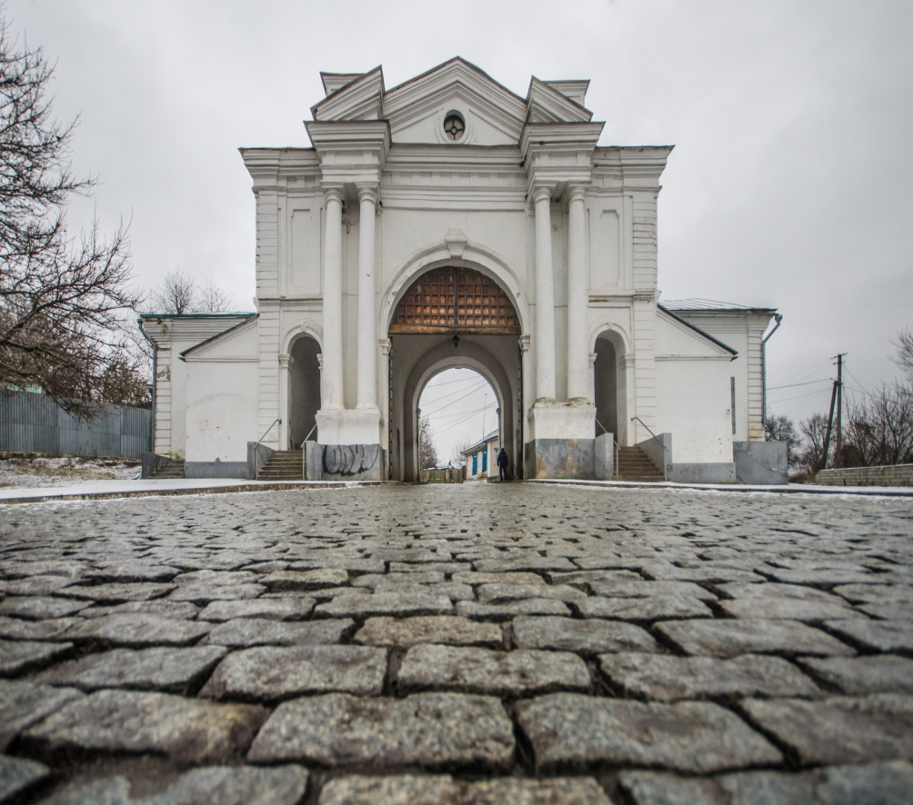
Миколаївська церква
Радний майдан
Київська брама
Вознесінська церква

Slide 22
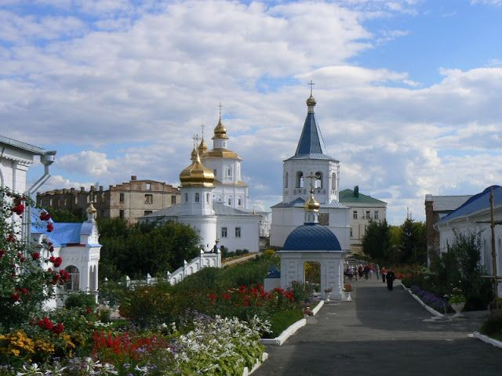
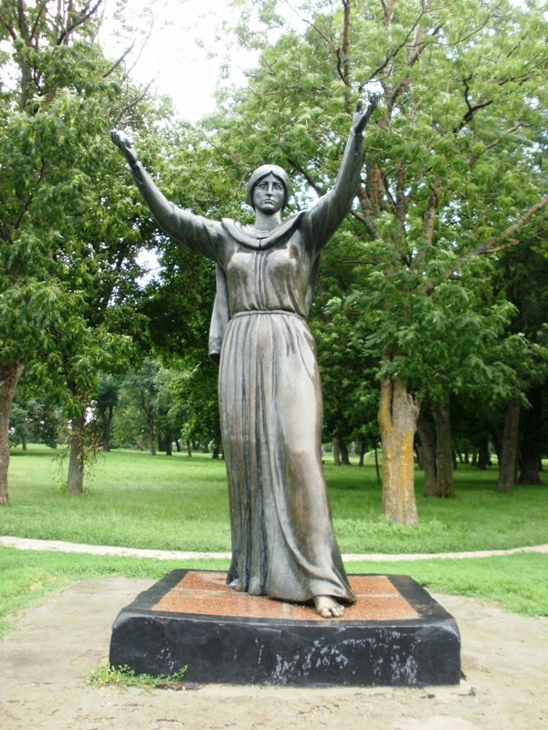
Путивль
Пам’яткою №1 у Путивлі є Мовчанський монастир – великий культовий комплекс. Розташований на високому пагорбі над долиною річки Сейм, звідки відкриваються прекрасні краєвиди на околишні ландшафти. На 17 іншому пагорбі, над долиною розташоване городище літописного Путивльграда. Поряд із ним знаходяться мальовничі руїни стародавньої господарської споруди із водонапірною баштою (ХІХ – ХХ століття). У межах городища, в оточенні парку, височіє пам’ятник Ярославні.
Мовчанський монастир
пам’ятник Ярославні

Slide 23
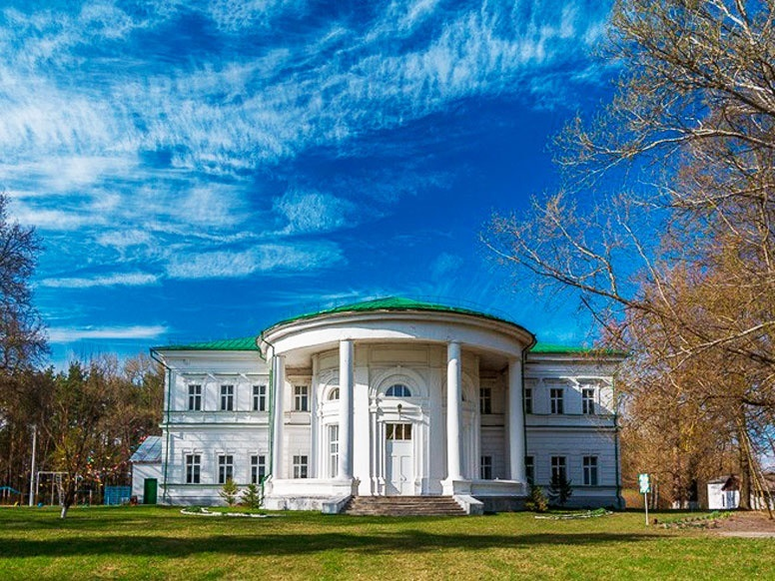
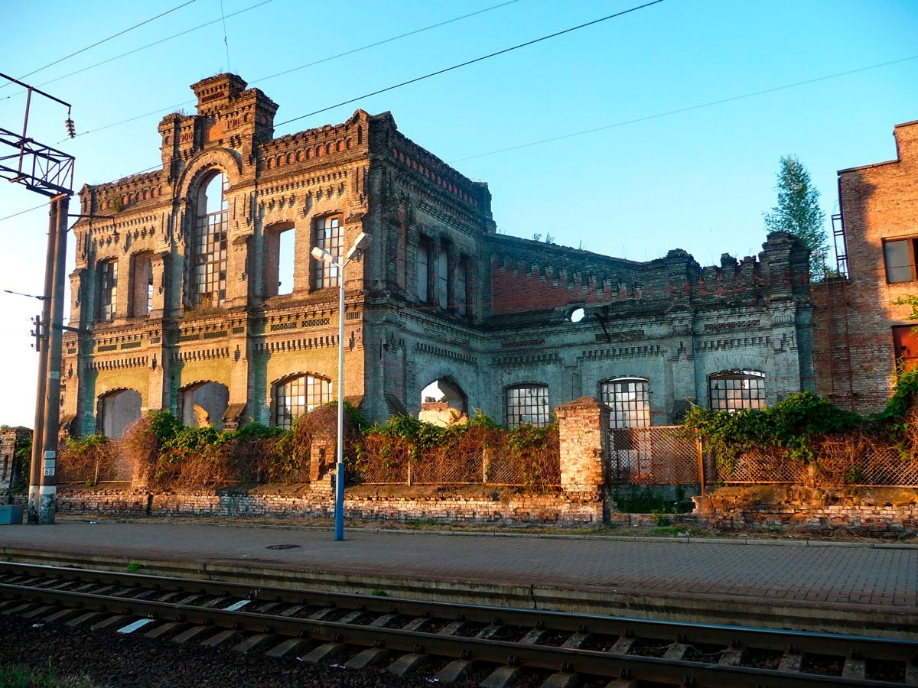
Конотоп
Конотоп – місто козацької слави, єдине місто на Сумщині, що має трамвайну мережу. Від радянських часів до цього часу у місті функціонує завод з ремонту дизель-потягів. Конотоп також відомий своїм музеєм авіації, на території якого знаходяться унікальні та єдині в своєму роді екземпляри авіаційної техніки.

Slide 24

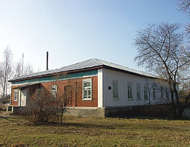
Кролевець
Кролевець – місто, яке відоме не лише на території України, а й далеко за її межами, оскільки має унікальну ботанічну пам’ятку «Яблуня-колонія». Кролевецький музей ткацтва налічує понад 700 експонатів, близько 400 із яких – неповторні кролевецькі рушники. Найстаріший з них виготовлено у 1839 році. Раніше всі експонати зберігались у музейній кімнаті Кролевецької фабрики художнього ткацтва. Крім рушників, тут можна побачити старовинні фіранки, скатертини, рядна.
«Яблуня-колонія»
Кролевецький музей ткацтва

Slide 25
РОМНИ

Slide 26
В Ромні нині нараховується 7 пам’ятників монументального мистецтва, 3 пам’ятки архітектури і містобудування, які стоять на республіканському державному обліку і 5, які стоять на місцевому обліку. Велику групу серед пам’яток становлять братські могили воїнів Радянської Армії, що захищали або визволяли наше місто – 11 могил Героїв Радянського Союзу, 1 могила Героя Соціалістичної Праці, 6 могил воїнів-інтернаціоналістів, 9 могил діячів української культури, літератури та мистецтва.

Slide 27
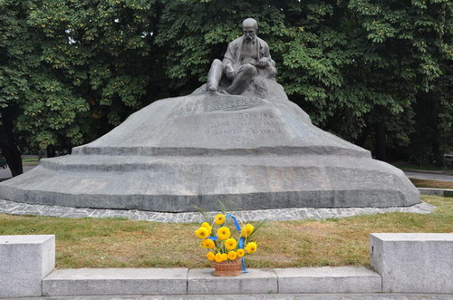
Пам'ятник Т. Г. Шевченку в Ромнах
Роменський пам'ятник Тарасу Шевченку розташований у середмісті в сквері на бульварі ім. Т. Шевченка. Автор пам'ятника — відомий український скульптор і культурний діяч Іван Петрович Кавалерідзе, і встановлений він був 1918 року, що робить його одним з найперших, принаймні достеменно першим в історії повнофігурним пам'ятником Тарасові Шевченку.

Slide 28
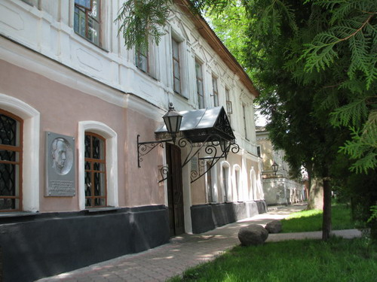
Роменський краєзнавчий музей
Краєзнавчий музей у Ромнах було засновано 1919 року.
28 листопада 1920 року було відкрито першу музейну експозицію для відвідувачів.
Фундаторами Роменського краєзнавчого музею є відомий скульптор і кінорежисер І. П. Кавалерідзе, мистецтвознавець, археолог, професор М. О. Макаренко, краєзнавець, перший директор музею М. М. Семенчик.
Від 2007 року Роменський краєзнавчий музей увійшов до складу Державного історико-культурного заповідника «Посулля».
Нині музей у Ромнах є значним науково-просвітницьким осередком міста та регіону, на базі якого відбувається чимало культурних заходів.

Slide 29
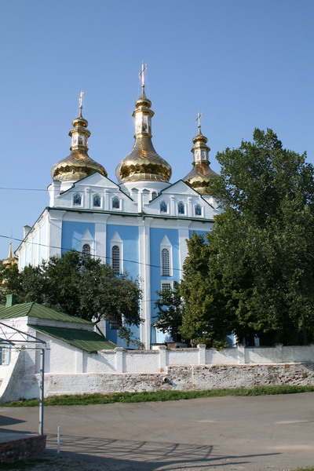
Собор Святого Духа, ХVІІІ cт., м. Ромни
Собор є найстарішою кам'яною спорудою міста, він був зведений ще в 1746 році. Завдяки тому, що місце для будівництва собору було вибрано на височини, його видно навіть з довколишніх сіл.

Slide 30
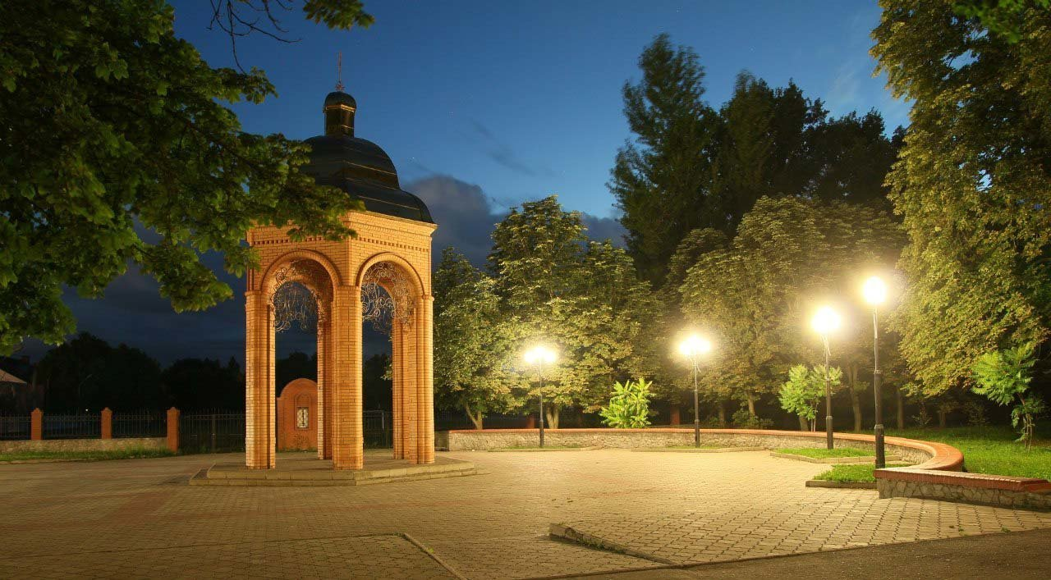
Альтанка в Ромнах
До дня святкування 1100-річчя Ровен місцеві майстри побудували чудову альтанку у зоні відпочинку свого рідного міста.
Побудована в 2002 році, альтанка стала справжньою окрасою міста Ромни та однією з головних його пам'яток.

Slide 31
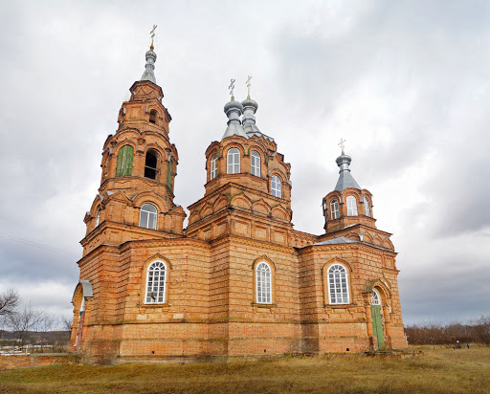
Миколаївська церква в Пустовійтівці
Мурована п’ятиглава Миколаївська церква 1900-1906 рр. зведена за проектом полтавського архітектора С. Носова у псевдо-руському стилі.
В архітектурі будівлі найбільш виразно проглядаються риси псевдоруського стилю. Храм має п`ять куполів, зовнішня кладка стін традиційно виконана з цегли червоно-жовтого кольору. До західної частини церкви гармонійно примикає чотириярусна дзвіниця. Миколаївська церква в Пустовійтівці володіє правильними пропорціями і максимально чітким силуетом. Побачити всю красу і неповторність храму можна під час подорожі до Сумської області.

Slide 32
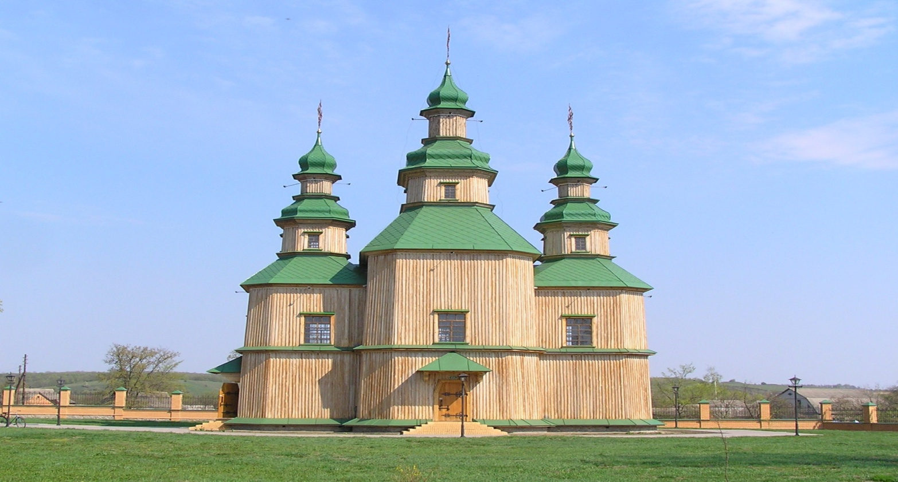
Церква Святої Трійці
Троїцька церква прославилась тим, що її було збудовано у 1773 р. на кошти останнього кошового гетьмана Запорізької Січі Петра Калнишевського.
"В духовну протопопію роменську управу доповідь. Війська запорозького низового пан кошовий отаман Петро Іванович Калниш, в селі відомства протопопи роменської Пустовійтівці, в якому він, пан кошовий, народився, від свого кошту власного знову дерев'яну, в ім'я пресвятої Трійці церкву на місті вольному збудували".

Slide 33
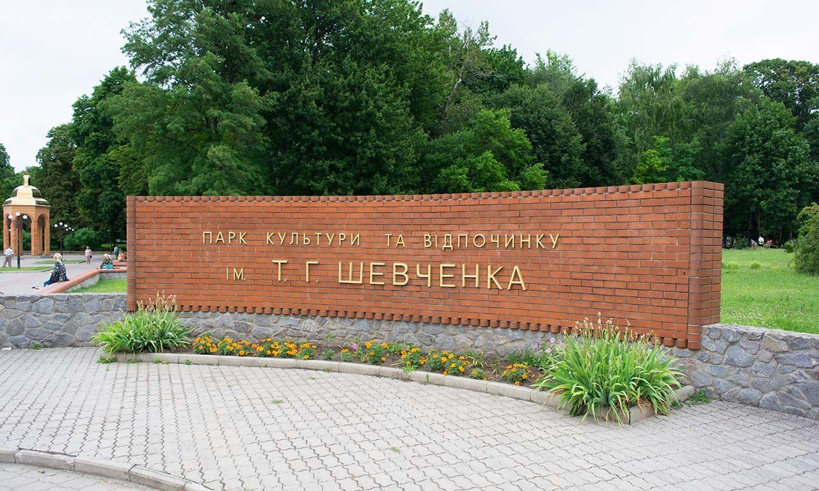
Міський парк культури та відпочинку імені Т. Г. Шевченка
Роменський парк культури та відпочинку ім. Т.Г. Шевченка є заповідним об’єктом – пам’яткою садово-паркового мистецтва місцевого значення, і входить до складу природно-заповідного фонду України.
Територія парку географічно розташована в центрі міста Ромни, де в ХІХ – ХХ століттях відбувались майже всі найважливіші події в економічному та громадсько-політичному житті цілого регіону. Перша офіційна згадка про парк відноситься до 1871 року. Тоді він носив назву «міський сад».

Slide 34
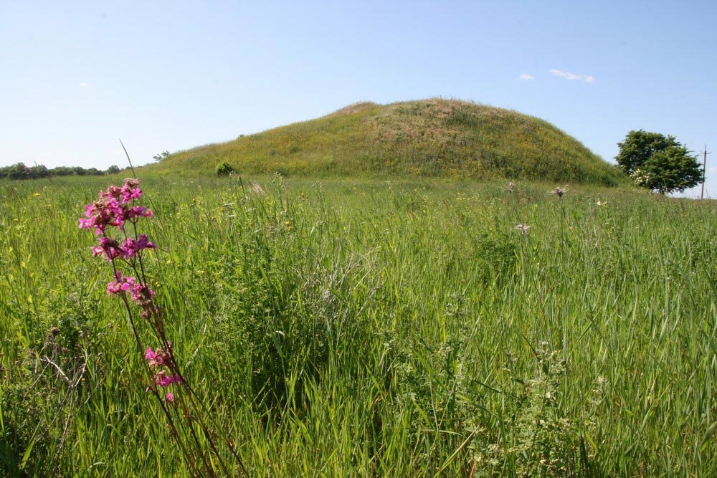
Скифський курганний некрополь
Величезні "неприродні" пагорби вздовж правого берега р. Сули, що розташовані в певній закономірності одне від одного – це і є знамениті скіфські кургани.

Slide 35
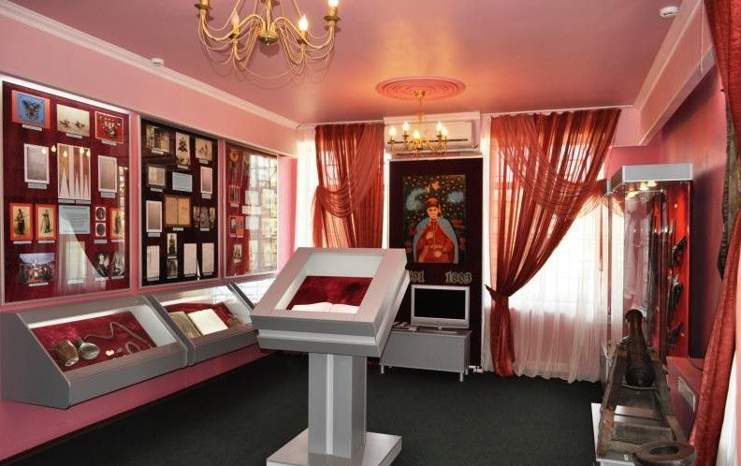
Музей Петра Калнишевського
Музей Петра Калнишевського – останнього кошевого отамана Запорізької Сечі.
Музей Петра Калнишевського у Пустовійтівці – рідному селі отамана – вперше відчинив двері перед своїми відвідувачами 14 жовтня 2006 року. Дата відкриття музею співпала з Всеукраїнським козацьким святом «Калнишева рада». Музей Петра Калнишевського має декілька залів, у яких виставлено багато речей, які складають повну картину про життя та діяльність останнього кошового отамана.

Slide 36
ДЯКУЮ ЗА УВАГУ

